Slide 1

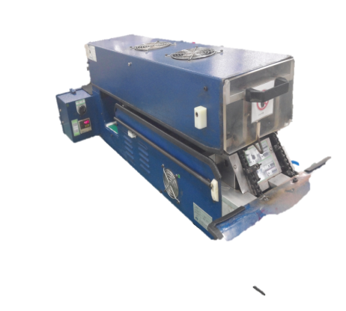
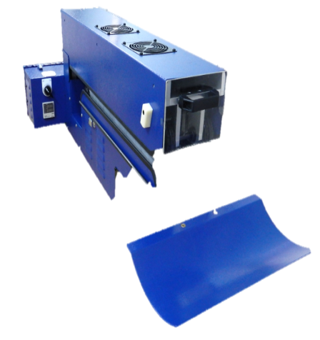
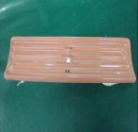
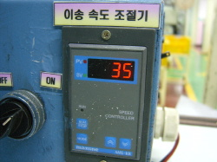
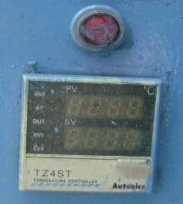
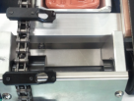
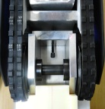
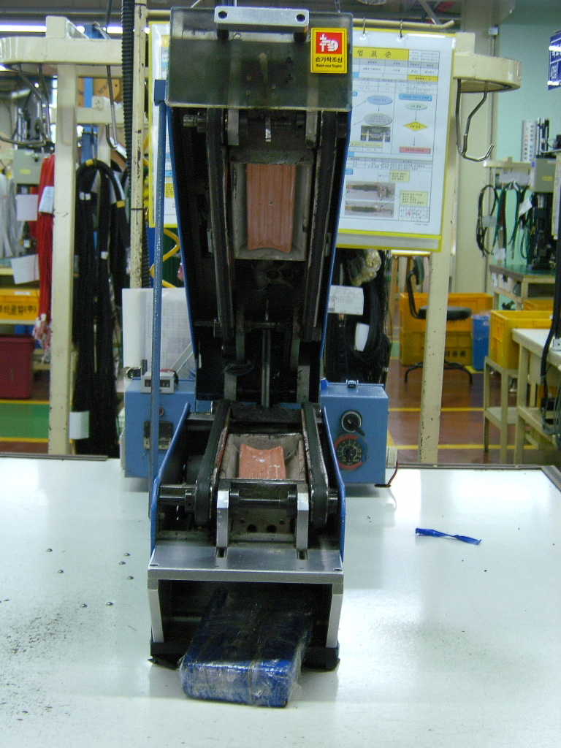
 |  | Bảng kiểm tra | Tiêu chuẩn số | TSCS-G080-0003 | Số máy | H- | Trang
 |  |  | Ngày lập | 2024.06.10 | Kiểu máy |  | 1/2
Tên tiêu chuẩn | Phiếu kiểm tra ( bảo trì) |  | Tên công đoạn | Co nhiệt | Tên máy | Máy co nhiệt
Kiểm tra những vị trí trên bảng vẽ
Phiên bản. | Ngày sửa đổi | Sự thay đổi | THIẾT LẬP | KIỂM TRA | DUYỆT
Phiên bản. | Ngày sửa đổi | Sự thay đổi | THIẾT LẬP | KIỂM TRA | DUYỆT
a1 | 2024.06.10 | Cập nhật tên người duyệt | HIEN | THANH | LEE SY
2
4
3
1
① | ② | ③ | ④ | ⑤
Tấm nhiệt | Hệ thống điều khiển | Hệ thống dẫn động | V.v

Slide 2

 |  | Bảng kiểm tra | Tiêu chuẩn số | TSCS-G080-0003 | Số máy | H- | Trang
 |  |  | Ngày lập | 2024.06.10 | Kiểu máy |  | 2/2
Tên tiêu chuẩn | Phiếu kiểm tra ( bảo trì ) |  | Tên công đoạn | Co nhiệt | Tên máy | Máy co nhiệt
Phiên bản. | Ngày sửa đổi | Sự thay đổi | THIẾT LẬP | KIỂM TRA | DUYỆT
a1 | 2024.06.10 | Cập nhật tên người duyệt | HIEN | THANH | LEE SY
STT | Danh sách kiểm tra |  | Cách kiểm tra | Tiêu chuẩn kiểm tra | Kết quả | Giai đoạn
1 | Tấm nhiệt | 1.1 Nhiệt độ tấm nhiệt có bằng với giá trị tiêu chuẩn theo thứ tự quy trình hay không? | Mắt thường | nhiệt độ tấm gia nhiệt bằng với giá trị tiêu chuẩn theo thứ tự quy trình |  | Mỗi quý 1 lần
 |  | 1.2 Nhiệt độ thực có vượt quá nhiệt độ giới hạn hay không? | Dụng cụ đo nhiệt độ | Trong giới hạn tiêu chuẩn của nhiệt độ đo được.
 |  | 1.3 Tấm nhiệt có được đặt ở vị trí cố định hay không? | Mắt thường | Cố định vị trí tấm nhiệt
 |  | 1.4 Quạt có hoạt động không ? | Mắt thường | Có vòng quay của quạt
2 | Hệ thống điều khiển | 2.1 Hệ thống điều khiển nhiệt có hoạt động không ? | Mắt thường | Có sự thay đổi của máy đo nhiệt độ
 |  | 2.2 hệ thống điều khiển tốc độ có hoạt động không ? | Mắt thường | Có sự thay đổi của tốc độ quay
3 | Hệ thống dẫn động | 3.1 Dây đai chuyển động có bị hư hỏng hay không ? | Mắt thường | Không có sự hư hỏng của dây chuyền chuyển động
 |  | 3.2 đồ gá giữ Ring terminal có bị hư hỏng hay không? | Mắt thường | Không có phần nào bị hư hỏng của đồ gá cố định đầu Ring terminal
 |  | 3.3 Rãnh cố định dây vẫn không bị hư hỏng hoặc biến dạng? | Mắt thường | Rãnh cố định dây không bị hỏng
 |  | 3.4 Đai dẫn hướng không bị mòn hoặc biến dạng? | Mắt thường | Không có sự biến dạng của rãnh dẫn hướng
 |  | 3.5 Thanh dẫn co nhiệt không bị hỏng hoặc biến dạng ? | Mắt thường | Không có phần bị hư hỏng của thanh dẫn nhiệt
 |  | 3.6 Dây chuyền không bị hư hỏng hoặc biến dạng ? | Mắt thường | Không bị hư hỏng hoặc biến dạng
4 | V.v | 4.1 Bên trong có sạch hay không ? | Mắt thường | Không có chất lạ bên trong thiết bị

